Slide 1

Disciplina
Modelagem de Domínio e
Conceitos de Orientação a Objetos
PROF. FERNANDO TAMBERLINI ALVES

Slide 2
Paradigmas de Programação
A orientação a objetos pode ser vista como um passo natural na evolução dos paradigmas
Orientado a Objetos
Classes e Objetos
Pacotes e Bibliotecas
Procedural
Procedimentos
Estruturado
Sequência de Instruções
Estruturas de Decisão
Funções
Estruturas de Repetição
Notes:
0

Slide 3

Paradigma Estruturado
Só usa sequência, decisão e repetição
Código mais fácil de ler, mas ainda difícil para sistemas grandes devido a repetição de código
O que fazer se for necessário repetir uma sequência de linhas de código em diferentes locais?
Notes:
0

Slide 4
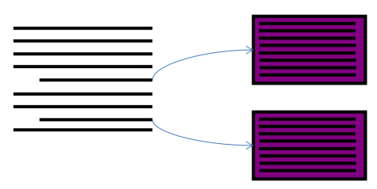
Paradigma Procedural
Sinônimo: paradigma procedimental
Uso de subprogramação
    Agrupamento de código permitindo a criação de ações complexas
    Atribuição de um nome para essas ações complexas
    Chamada a essas ações complexas de qualquer ponto do programa
Essas ações complexas são denominadas procedimentos, sub- rotinas ou funções
Notes:
0

Slide 5
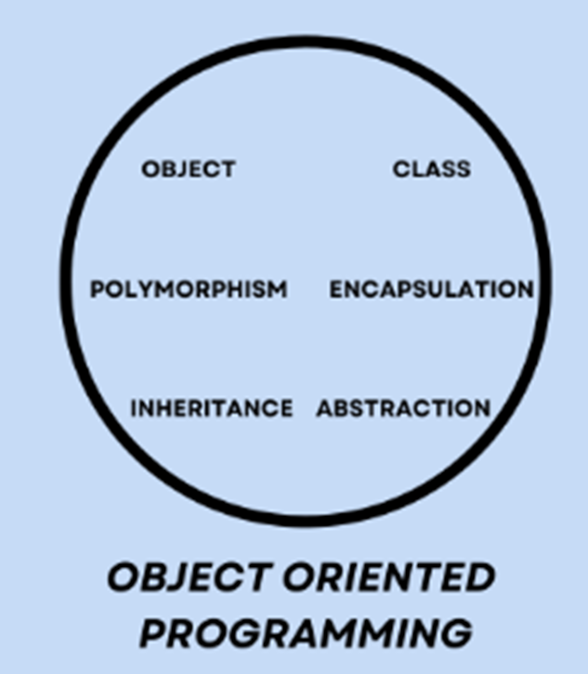
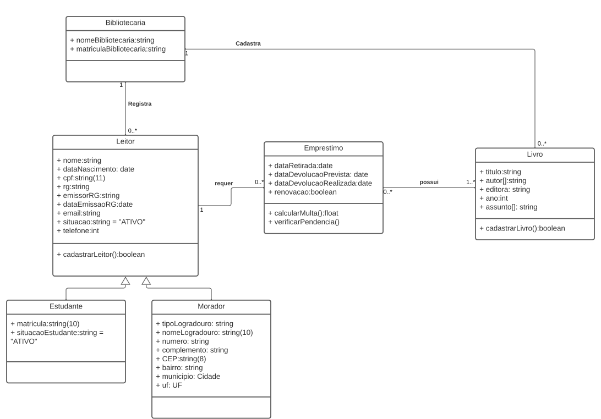
Paradigma Orientação a Objetos
Classes e Objetos
    Agrupamento de atributos e métodos
Pacotes de Classes
    Agrupamento de classes afins
    Representam bibliotecas de apoio
Facilitam o reuso e reaproveitamento de código
Facilitam alta coesão e baixo acoplamento
Notes:
0

Slide 6
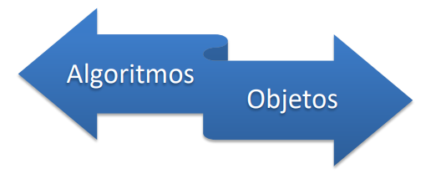
P. Procedural x POO
Paradigma Procedural
Organiza o programa em termos de algoritmos
Paradigma Orientado a Objetos
Organiza o programa em termos de objetos
Notes:
0

Slide 7
Algoritmos x Objetos
Podemos criar programa pensando em termos de objetos ao invés de algoritmos?
O mundo é composto de objetos
    Uma loja tem produtos, pedidos, estoque, etc.
    Um restaurante tem mesas, garçons, comidas, bebidas, etc.
    Uma universidade tem professores, alunos, disciplinas, etc.
    Uma rodoviária tem ônibus, passageiros, bagagens, etc.
E se criarmos programas basicamente criando objetos equivalentes ao mundo real, e fazendo com que esses objetos se comuniquem?
Notes:
0

Slide 8
P. Procedural x POO
Exemplo: Agenda Eletrônica
Paradigma Procedimental
Variáveis
  Vetor de nomes
  Vetor de endereços
  Vetor de telefones
Procedimentos
  Listagem de todos os nomes
  Listagem do endereço dado um nome
  Listagem do telefone dado um nome
  Adição de nome, endereço e telefone
  Remoção de nome, endereço e telefone
Paradigma OO
Objeto Agenda
  Atributo : Vetor de Contatos
  Métodos
      Listagem de Contatos
      Adição de um Contato
      Remoção de um Contato
Objeto Contato
  Atributos: Nome, Endereço Telefone
  Métodos
    Exibição de nome, endereço e telefone
    Edição de nome, endereço e telefone
Notes:
0

Slide 9
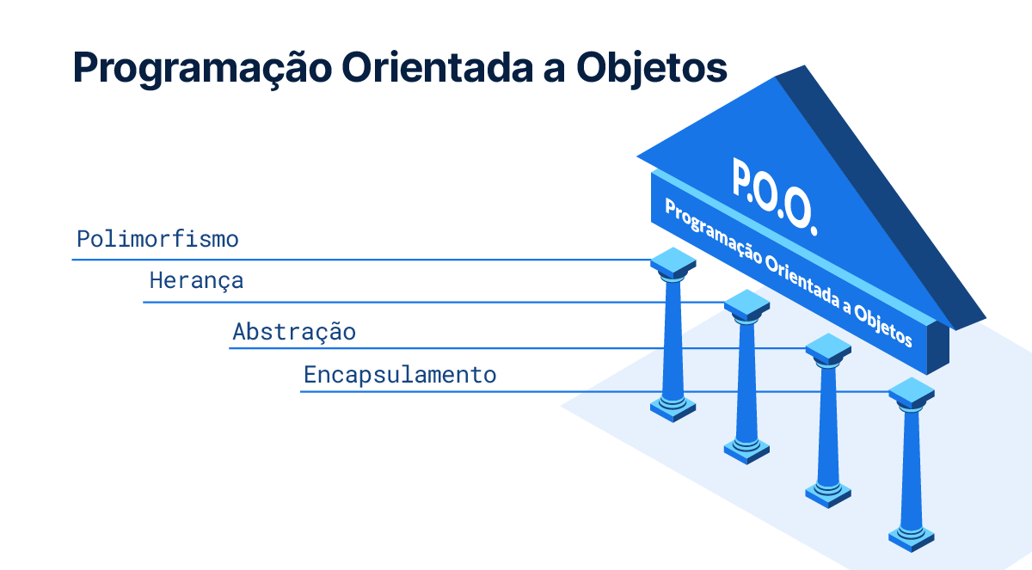
Paradigma Orientação a Objetos
Abstração
Encapsulamento
Herança
Polimorfismo
Notes:
0

Slide 10
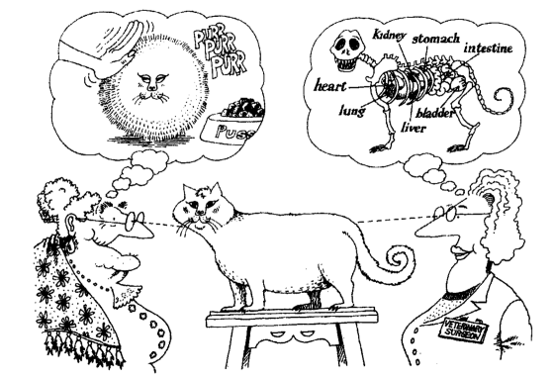
Paradigma Orientação a Objetos
Abstração
  É o princípio de ocultar detalhes complexos de implementação, expondo apenas uma interface simplificada e relevante para o usuário, permitindo que ele interaja com objetos sem se preocupar com suas complexidades internas
Notes:
0

Slide 11
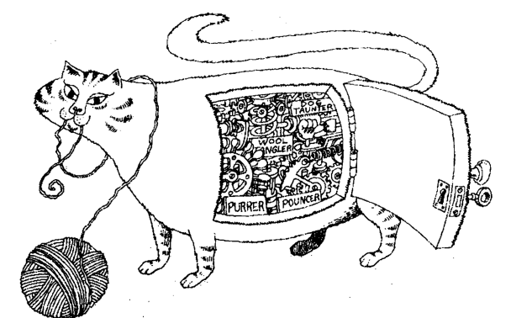
Paradigma Orientação a Objetos
Encapsulamento
  É o princípio de restringir o acesso direto aos dados de um objeto, permitindo que eles sejam manipulados apenas por meio de métodos definidos, protegendo a integridade do estado interno do objeto.
Notes:
0

Slide 12
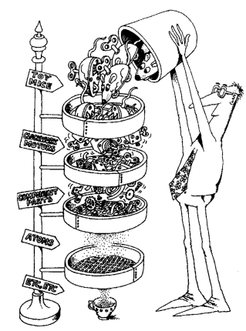
Paradigma Orientação a Objetos
Herança
  É o mecanismo pelo qual uma classe (subclasse) pode herdar atributos e métodos de outra classe (superclasse), permitindo reutilização de código e estabelecimento de hierarquias entre classes.
Notes:
0

Slide 13

Paradigma Orientação a Objetos
Polimorfismo
  O polimorfismo é a capacidade de objetos de diferentes classes responderem ao mesmo método de formas distintas. Isso permite tratar objetos de classes diferentes de maneira uniforme, promovendo flexibilidade e extensibilidade no código.
Notes:
0

Slide 14
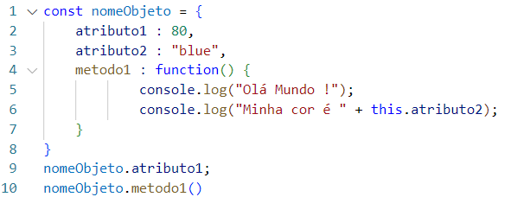
Trabalhando com objetos
  Como criar um objeto?
  Como acessar um atributo?
  Como executar um método?
Notes:
0

Slide 15
Trabalhando com Classes
Como definir uma classe?
Como instanciar um objeto a partir de uma classe?
class NomeClasse{
constructor(p1,p2){
this.atributo1 = p1;
this.atributo2 = p2;
}
metodo1(){
return this.atributo1*this.atributo2/2;
}
}
const nomeObjeto = new NomeClasse(5,8);
Notes:
0

Slide 16
Exercício Prático
  Retornado a codificação do jogo
    Criados os arquivos .html e .js
    Codificado os arquivos index.html e canvas.js
    Codificado os objetos tela, placar, cobra e jogo
    A última versão já era possível movimentar a cobra a partir do teclado
  Vamos codificar tudo novamente ou iniciar a partir do que foi salvo no GitHub?
Notes:
0

Slide 17
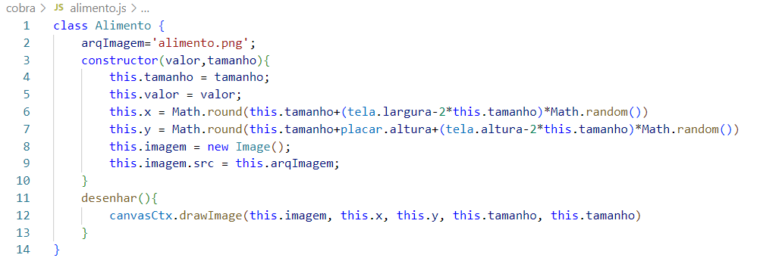
8º Passo – Codificando alimento
Notes:
0

Slide 18
E depois? O que falta?
  Todos os objetos foram criados?
  E agora o que fazer?
    Implementar os métodos faltantes de forma iterativa e incremental
Notes:
0

Slide 19

Dúvidas?
Dúvidas?
c
fernando.alves@ifrj.edu.br
ftamberlini.dev.br
Referências:
Notas de Aula do Prof. Leonardo Murta – UFF
Livro “Object-Oriented Analysis and Design with Applications”

